Slide 1
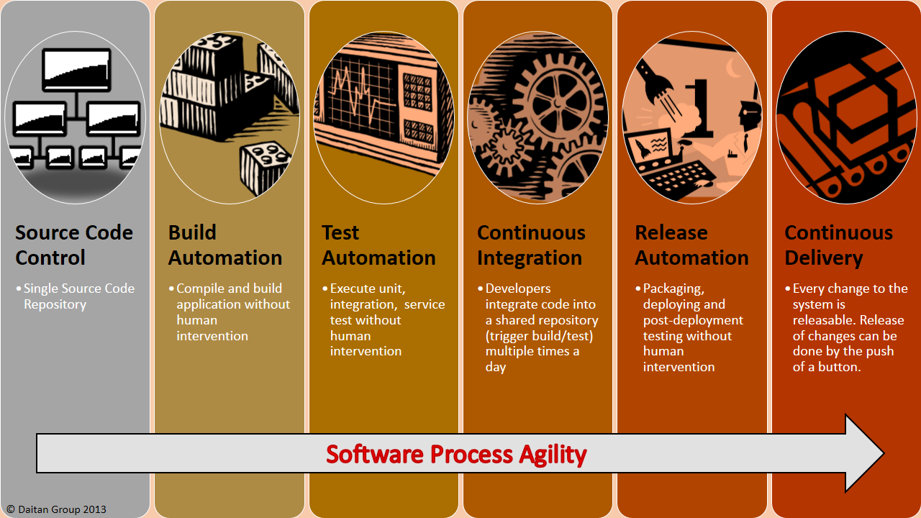

Integração Contínua
Vinícius Silva Madureira Pereira
bit.ly/sm030918

Slide 2
Definição
“Integração Contínua é uma prática de desenvolvimento de software onde os membros de um time integram seu trabalho frequentemente, geralmente cada pessoa integra pelo menos diariamente – podendo haver múltiplas integrações por dia.
Vinícius Silva Madureira Pereira
bit.ly/sm030918

Slide 3
Definição
Cada integração é verificada por um build automatizado (incluindo testes) para detectar erros de integração o mais rápido possível. Muitos times acham que essa abordagem leva a uma significante redução nos problemas de integração e permite que um time desenvolva software coeso mais rapidamente.” (FOWLER)
Vinícius Silva Madureira Pereira
bit.ly/sm030918

Slide 4
Controle de Versão
Centralizado
Crucial para a integração
Trabalha em conjunto com os Builds
Vinícius Silva Madureira Pereira
bit.ly/sm030918

Slide 5
Vantagens
Menor possibilidade de erros
Redução de riscos
Rapidez na correção de falhas
Vinícius Silva Madureira Pereira
bit.ly/sm030918

Slide 6
Referências
BEZERRA, E. Princípios de Análise e Projeto de Sistemas com UML. 2. ed. Rio de Janeiro: Elsevier, 2007. 369 p.
SATO, D. DevOps na prática: entrega de software confiável e automatizada. 1. ed. São Paulo: Casa do Código, 2014.
HUDSON. Atividades básicas ao processo de desenvolvimento de Software. Disponível em: <https://www.devmedia.com.br/atividades-basicas-ao-processo-de-desenvolvimento-de-software/5413>. Acesso em: 13 ago 2018.
Vinícius Silva Madureira Pereira
bit.ly/sm030918

Slide 7

Dúvidas
Vinícius Silva Madureira Pereira
bit.ly/sm030918

Slide 8
Obrigado...
Boa semana
para
todos!!!
Vinícius Silva Madureira Pereira
bit.ly/sm030918

